Slide 1
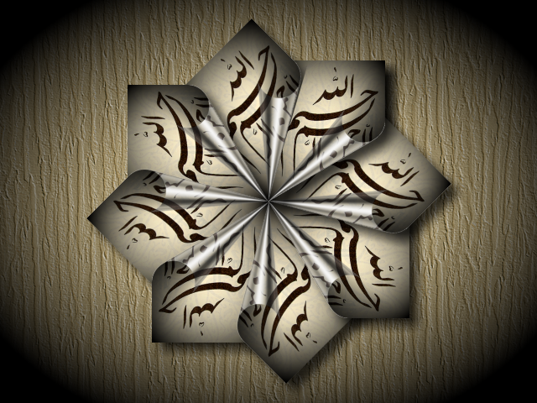

Slide 2
آناتومی سطحی

Slide 3
اندام فوقانی
بازو وآرنج
ساعد
دست
کمربند شانه ای

Slide 4
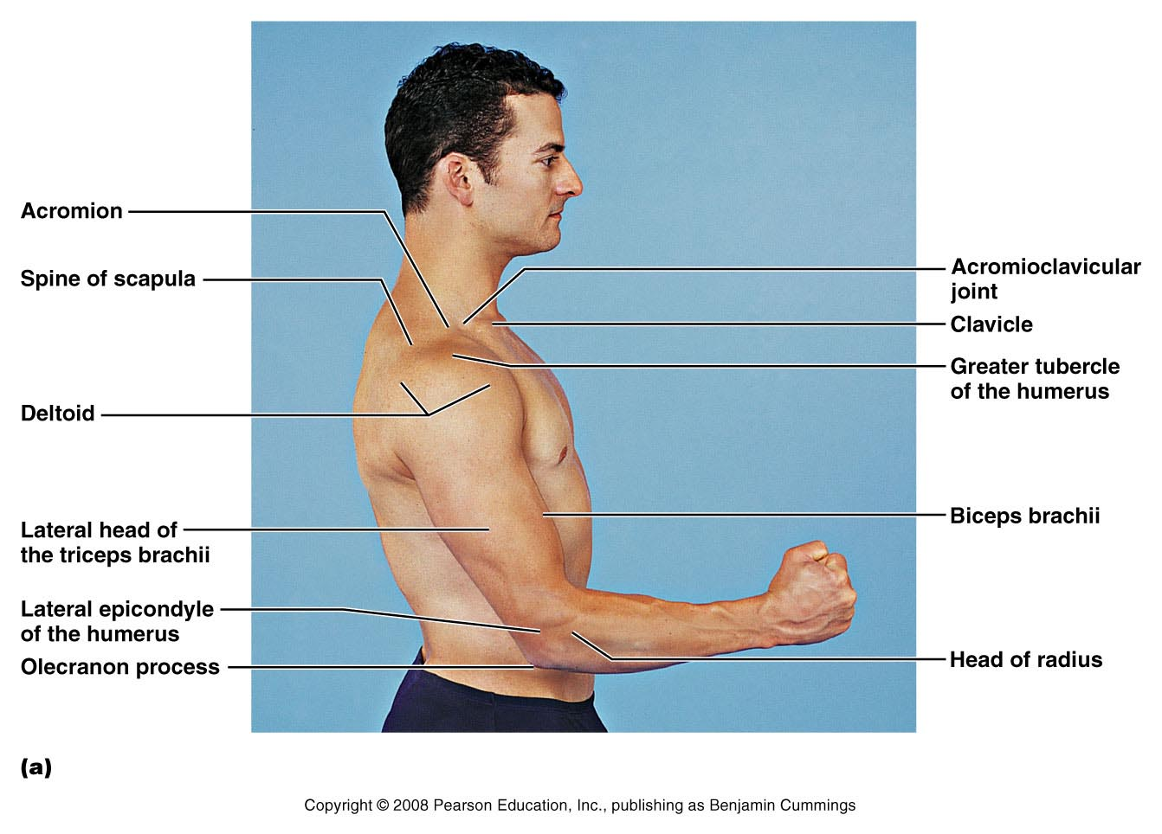
شانه
کلاویکل
تکمه بزرگ بازو
دلتویید

Slide 5
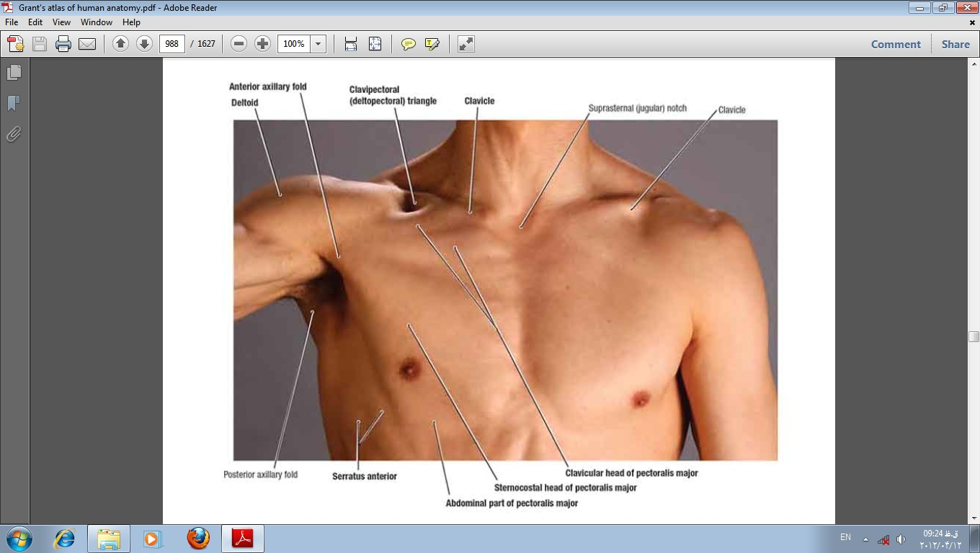

Slide 6
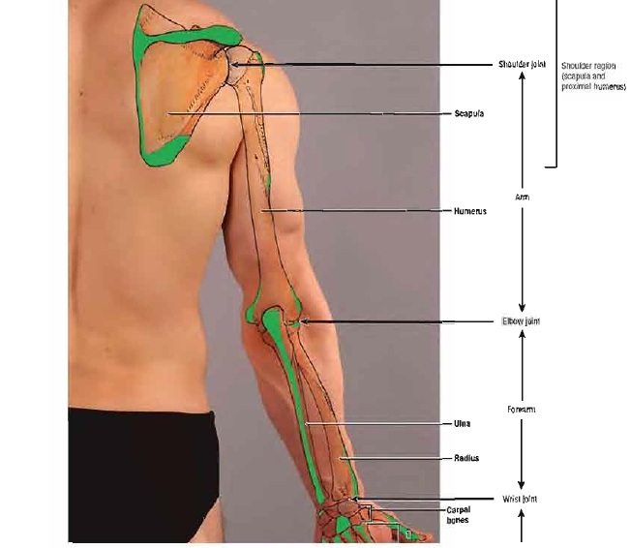
زائده اکرومیون
خار اسکاپولا
زوایای اسکاپولا

Slide 7
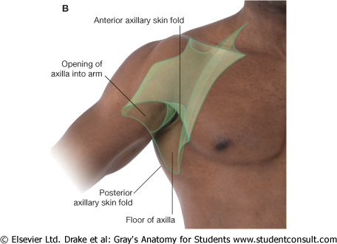
آگزیلا
دیواره قدامی
دیواره خلفی
دیواره داخلی
دیواره خارجی
قاعده
راس

Slide 8
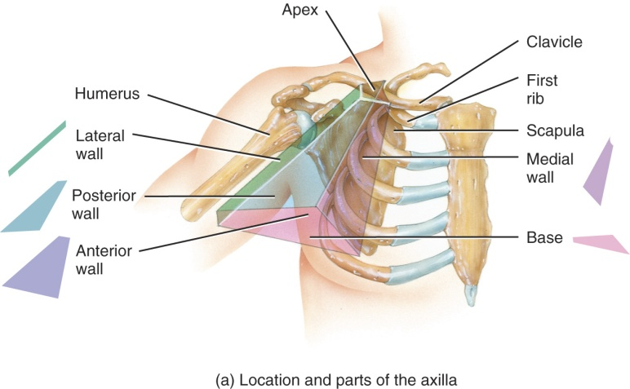

Slide 9
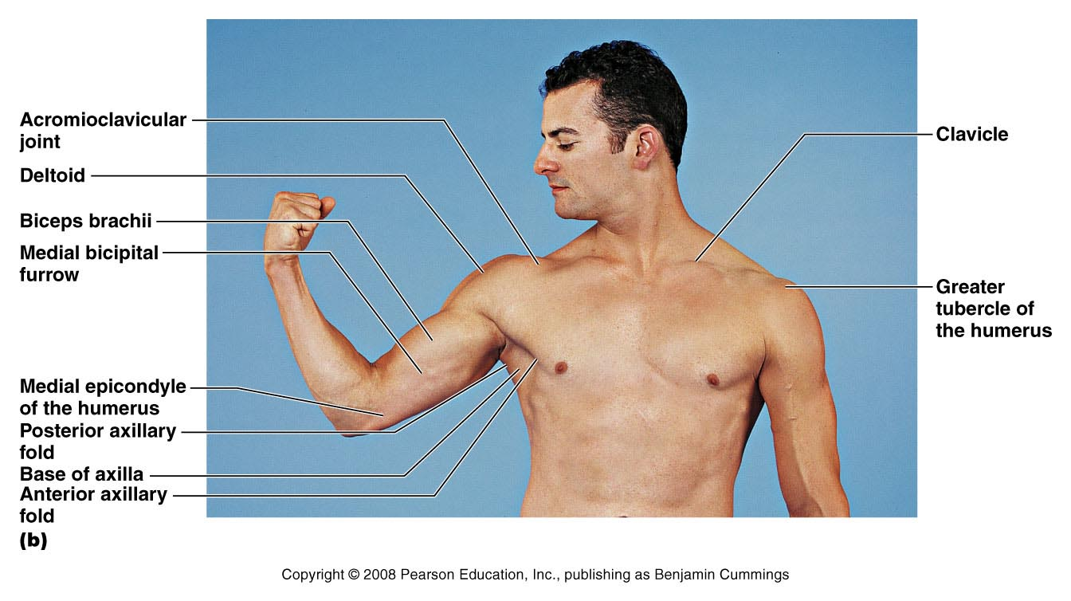
چین زیر بغلی قدامی
چین زیر بغلی خلفی

Slide 10
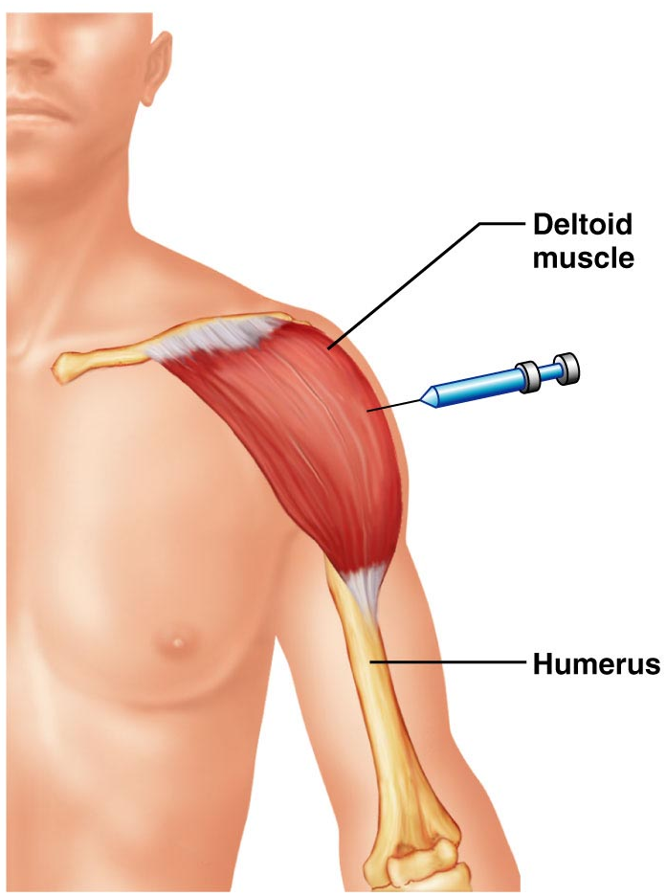
تزریق داخل عضلانی :در نیمه پایینی عضله دلتویید

Slide 11
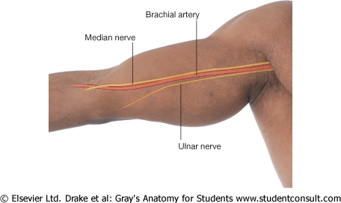
بازو
بایسپس
شریان بازویی
عصب مدیان
عصب اولنار

Slide 12
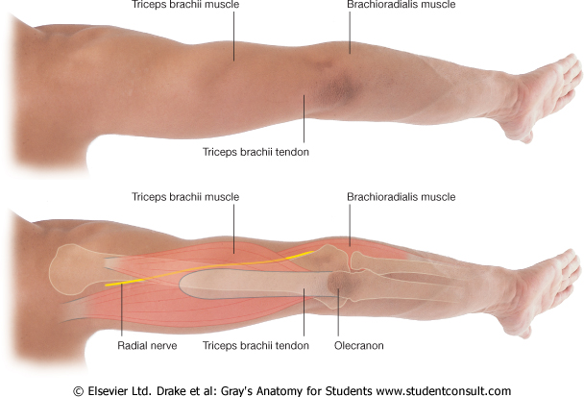
بازو
تریسپس
عصب رادیال

Slide 13
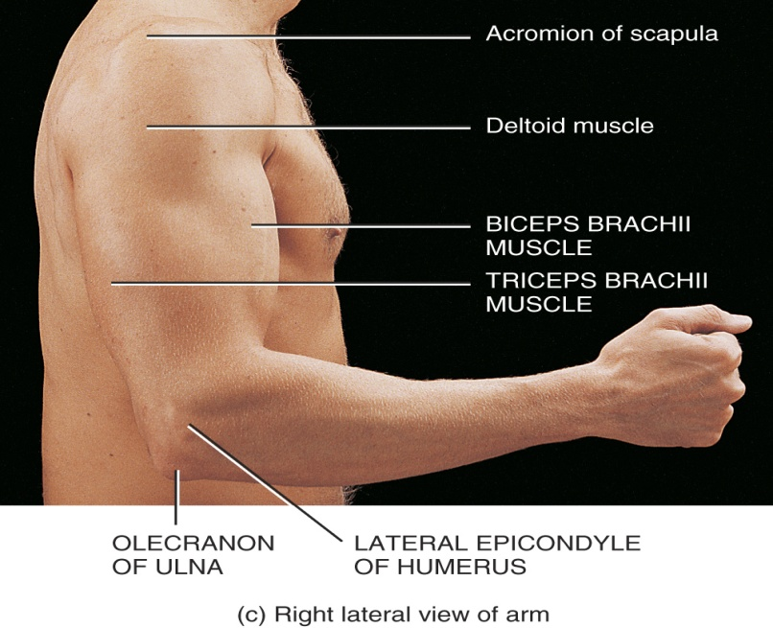
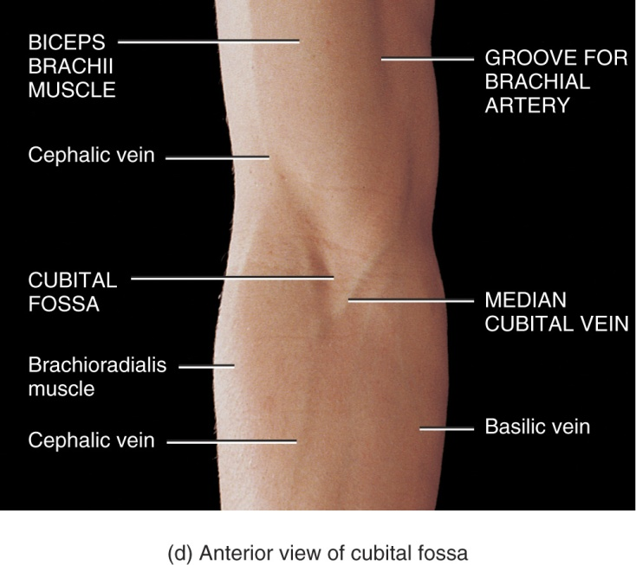
آرنج
1-اپیکوندیلهای داخلی و خارجی هومروس
2-حفره کوبیتال
3-زائده اوله کرانون

Slide 14
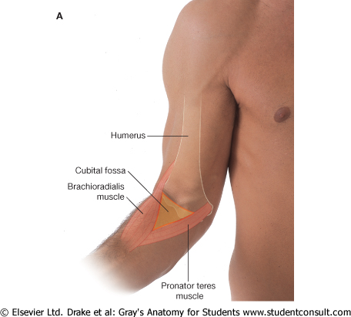
حفره کوبیتال
پروناتورترس
براکیو رادیالیس

Slide 15
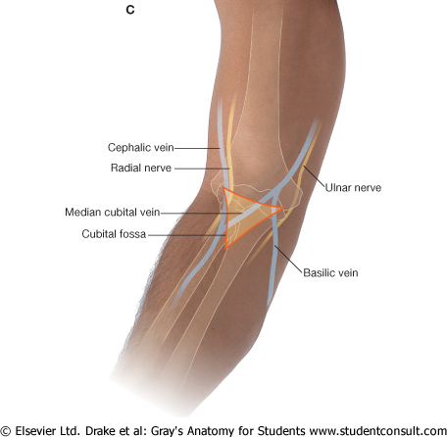
حفره کوبیتال
ورید سفالیک
ورید بازیلیک
ورید مدیان کوبیتال

Slide 16
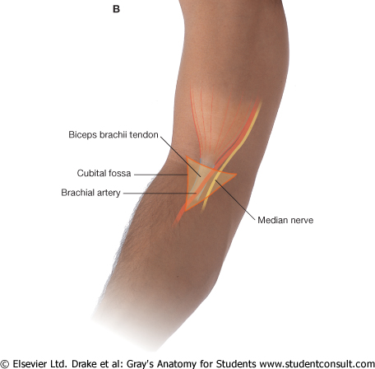
نبض شریان بازویی

Slide 17
ساعد

Slide 18
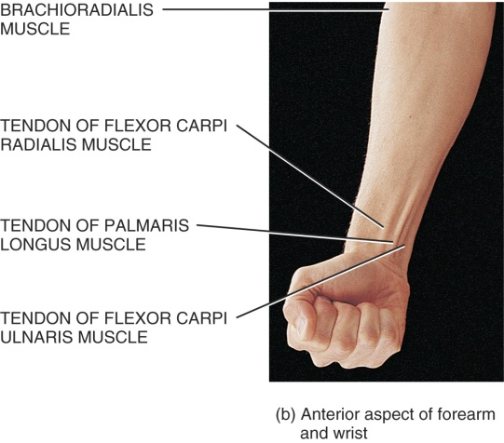
ساعد

Slide 19
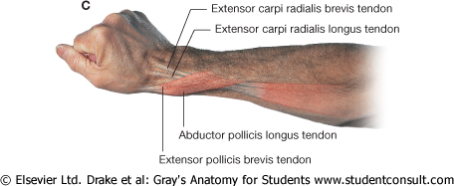
خلف ساعد

Slide 20
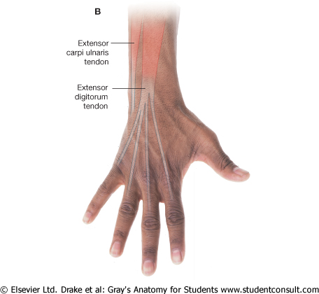

Slide 21
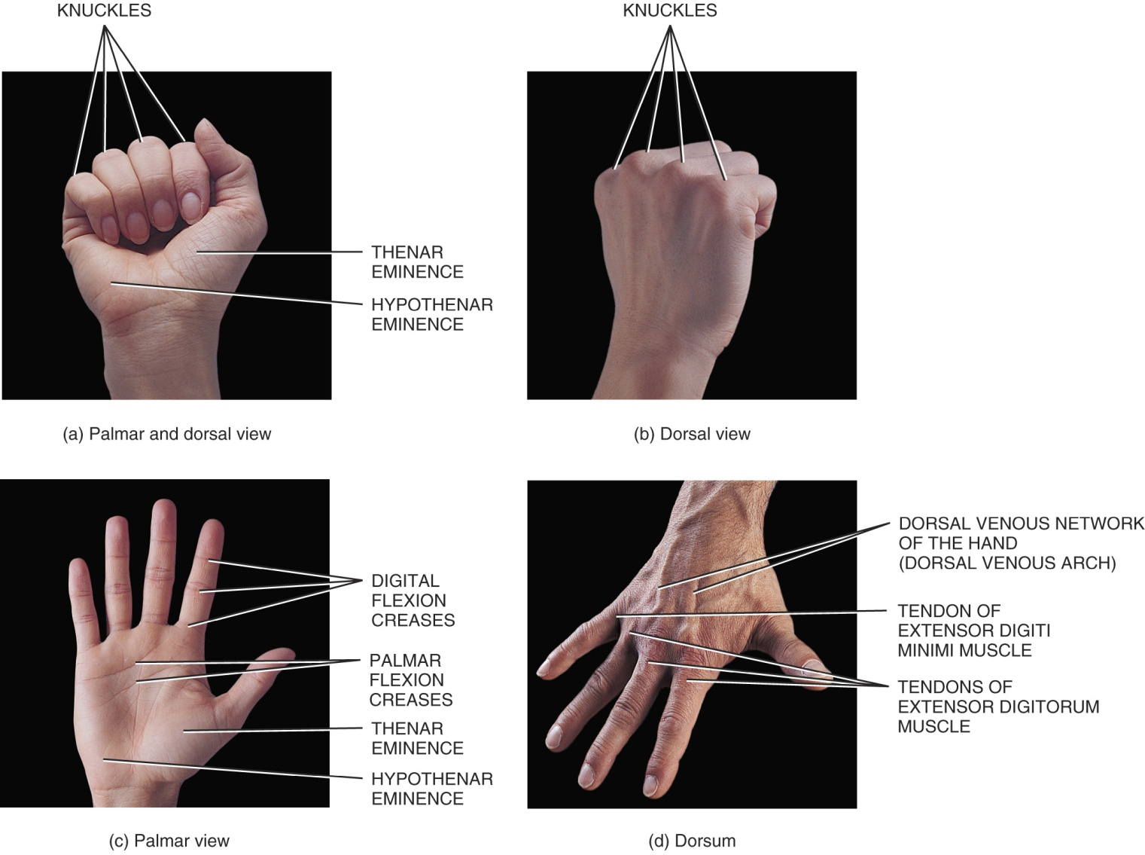
دست
کف دست
پشت دست

Slide 22
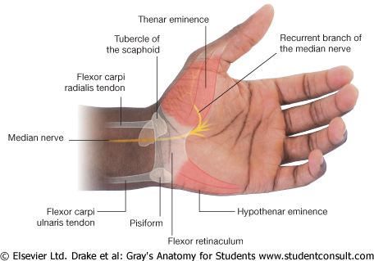

Slide 23
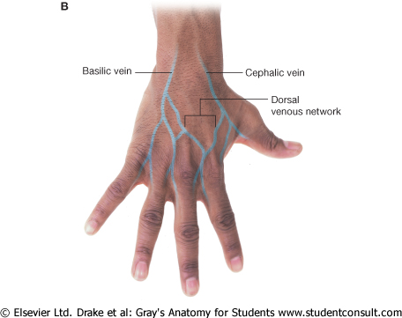
پشت دست
ورید سفالیک
ورید بازیلیک
استیلویید رادیال
استیلویید اولنار
تکمه خلفی رادیوس
انفیه دان تشریحی
تاندون عضلات اکستانسوری

Slide 24
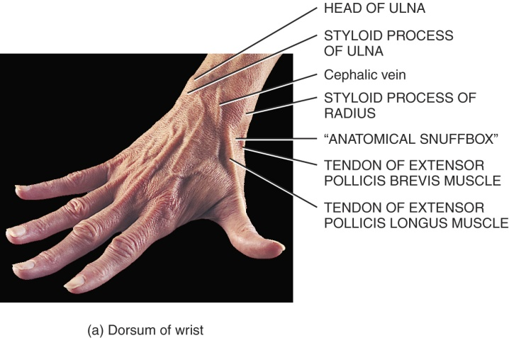
پشت دست

Slide 25
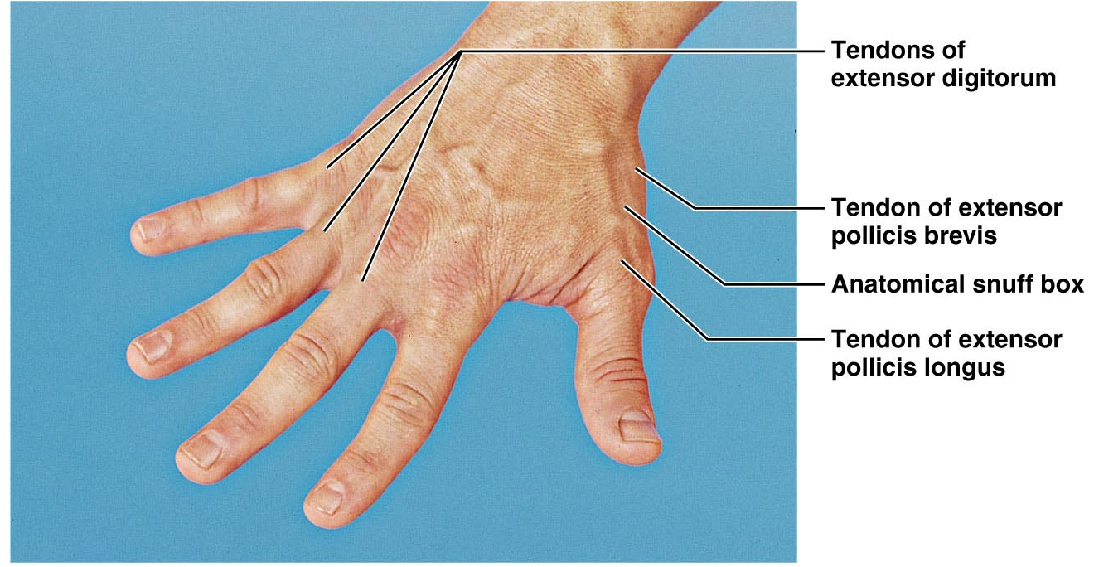

Slide 26
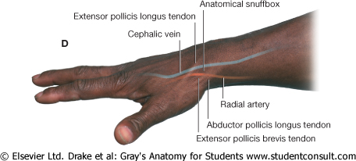
محتویات انفیه دان تشریحی
شریان رادیال
محل شروع ورید سفالیک

Slide 27
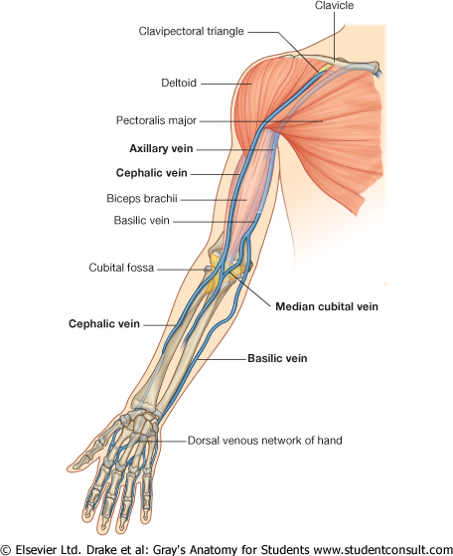
وریدهای سطحی اندام فوقانی

Slide 28
اندام تحتانی
ساق
پا
ران
گلوتئال

Slide 29
گلوتئال
ایلیاک کرست
گلوتئوس ماگزیموس
گلوتئوس مدیوس
خار خاصره خلفی فوقانی
برآمدگیهای باسن
شکاف گلوتئال
چین گلوتئال
توبریزیته ایسکیال
تروکانتر بزرگ فمور
عصب سیاتیک

Slide 30
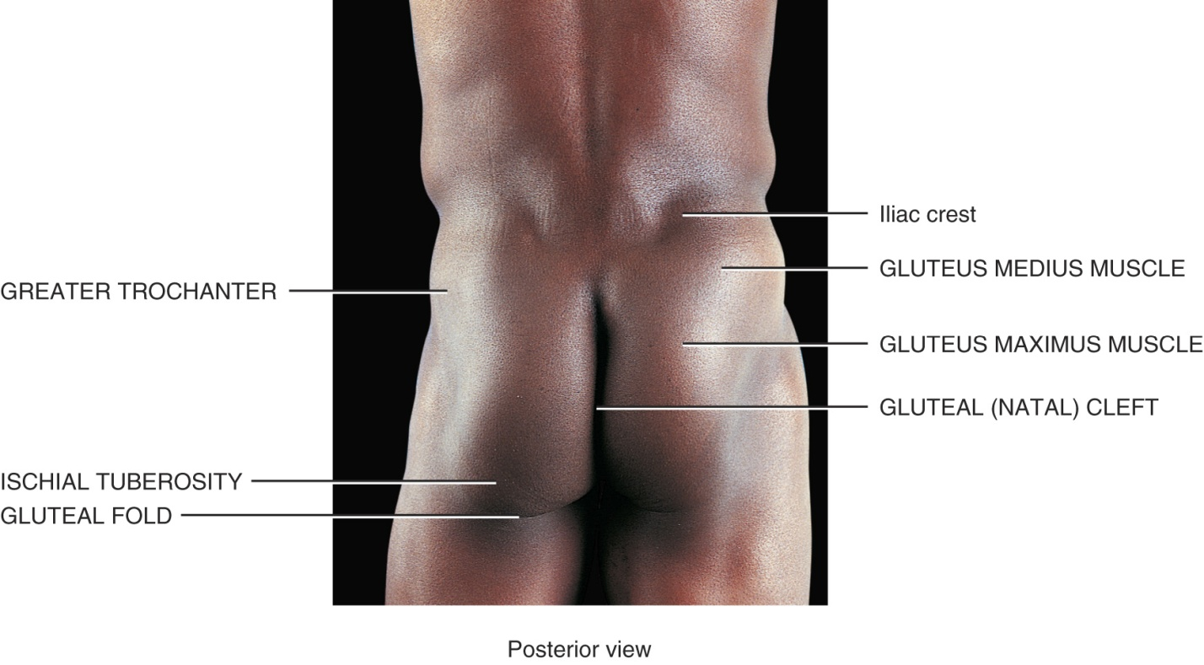

Slide 31
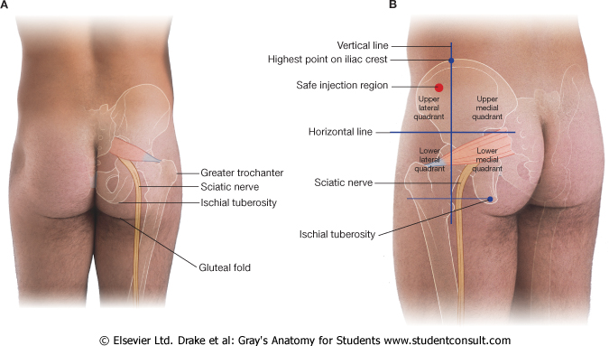

Slide 32
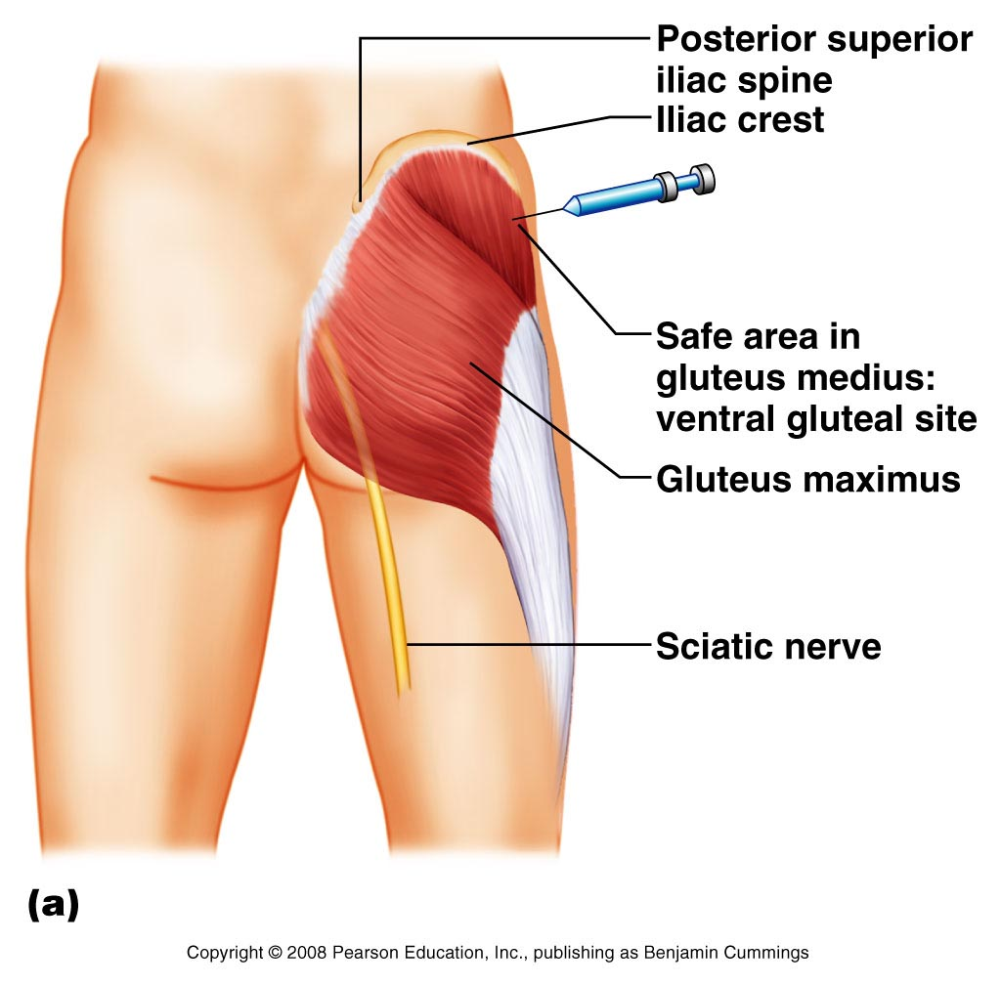

Slide 33
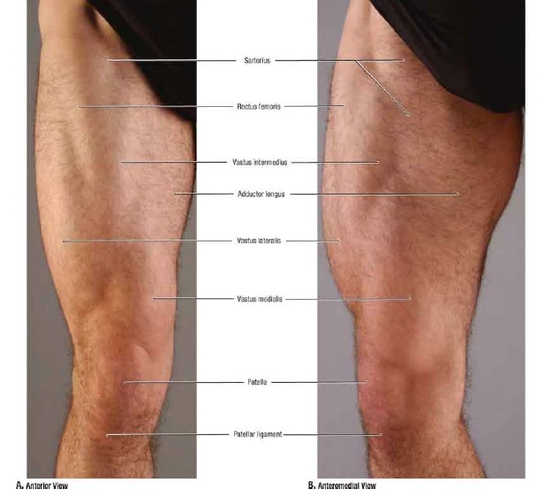
قدام و داخل ران
عضلات
مثلث فمورال

Slide 34
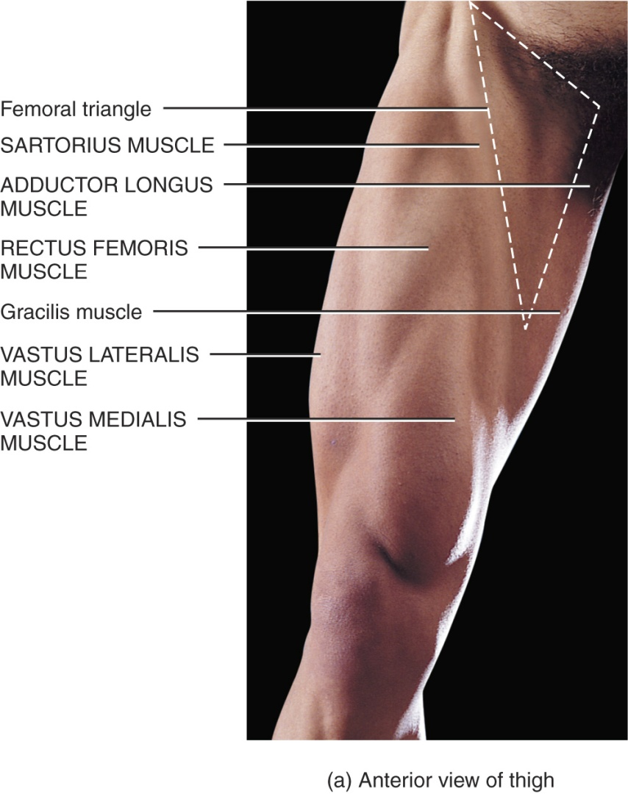
مثلث فمورال

Slide 35
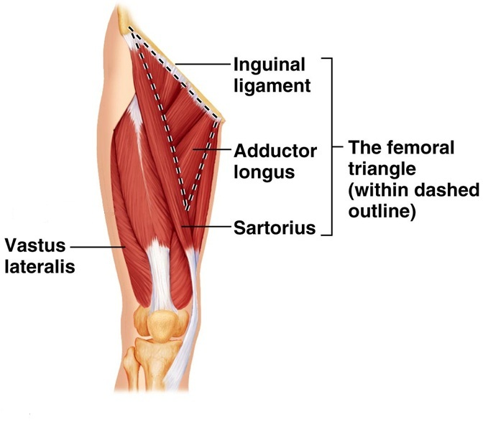

Slide 36
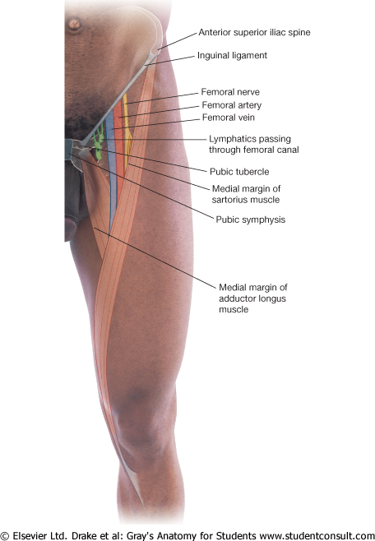
محتویات مثلث رانی

Slide 37
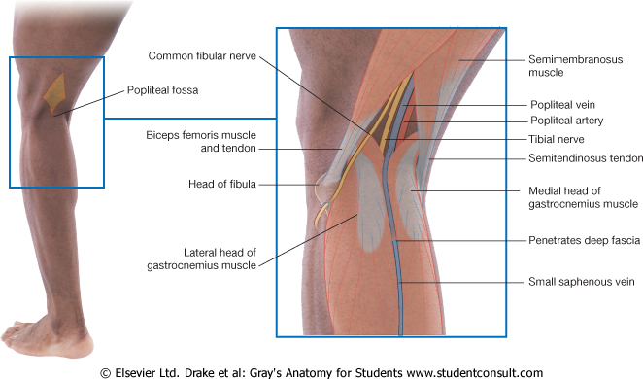
حفره پوپلیته ال

Slide 38
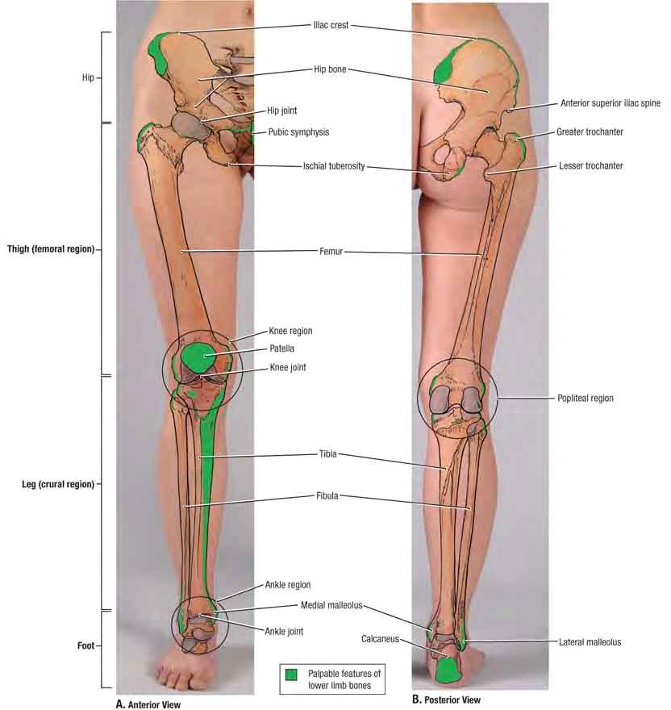
ساق
ساق

Slide 39
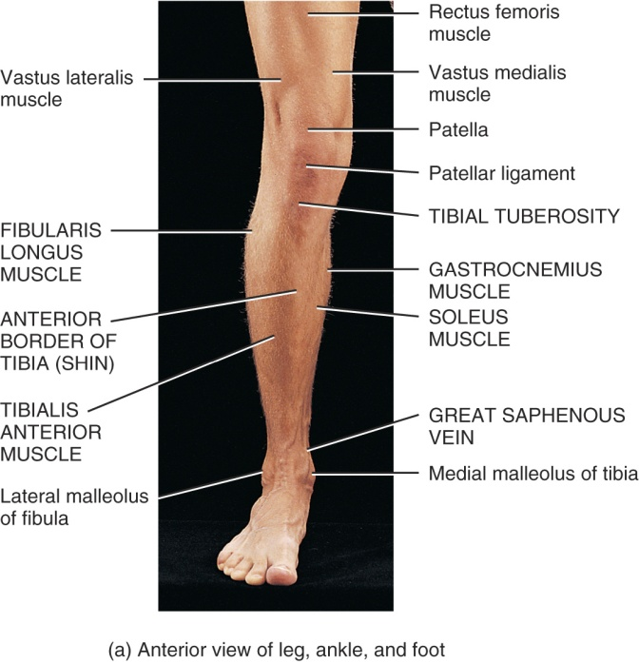

Slide 40
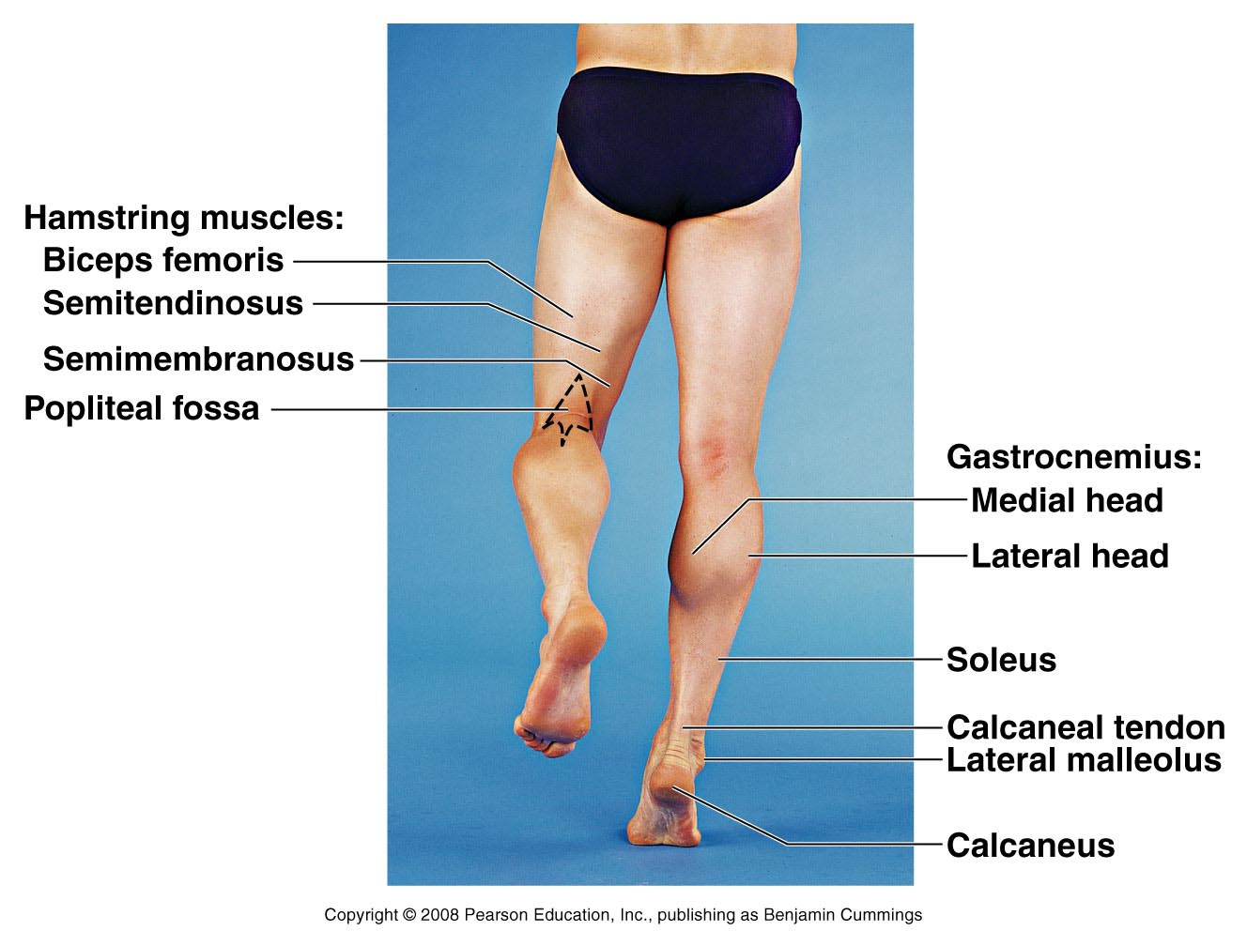

Slide 41
پا
تاندون اشیل
مالئولهای داخلی وخارجی
قوس وریدی پشت پا
تاندونهای اکستانسور دیژیتوروم لونگوس
اکستانسور هالوسیس لونگوس

Slide 42
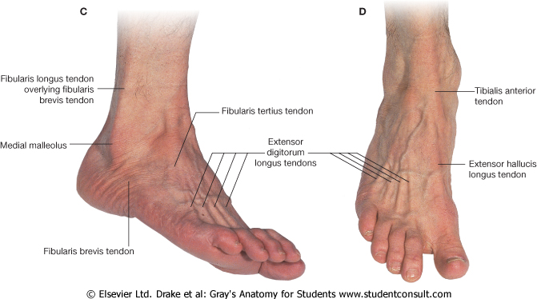

Slide 43
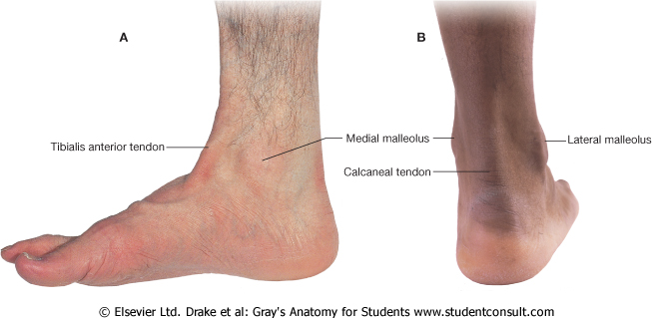

Slide 44
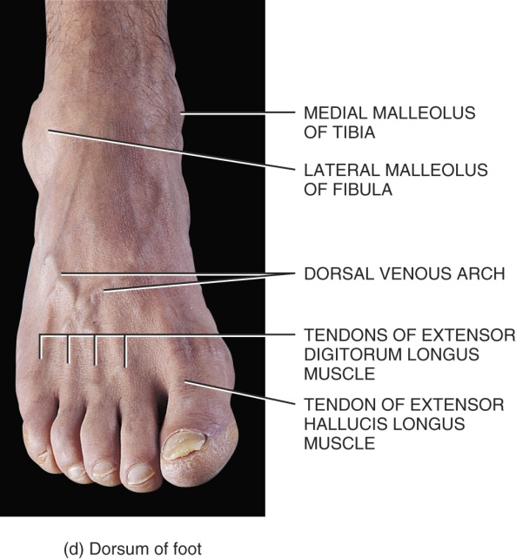

Slide 45
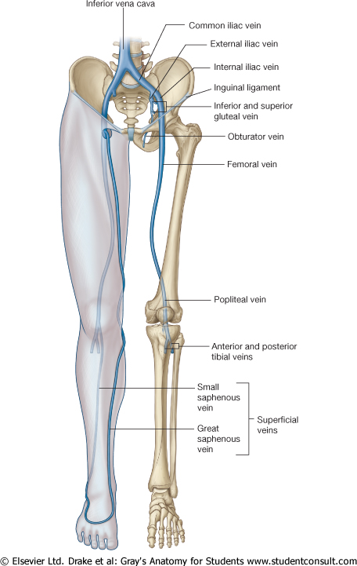
ورید های سطحی اندام تحتانی

Slide 46
